Slide 1
Аортокоронарное шунтирование Уход в послеоперационном периоде
Старшая медицинская сестра отделения сосудистой хирургии ГБУЗ СОКБ им. В.Д. Середавина
Мердеева Р.А.

Slide 3
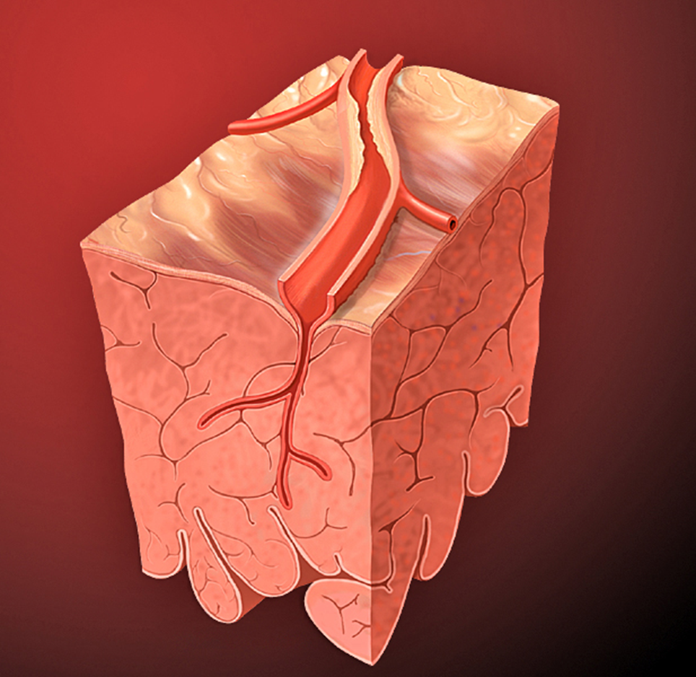
Ишемическая болезнь сердца
Ишемическая болезнь сердца — патологическое состояние, характеризующееся абсолютным или относительным нарушением кровоснабжения миокарда вследствие поражения коронарных артерий, возникающее в результате нарушения равновесия между коронарным кровотоком и метаболическими потребностями сердечной мышцы.
ИБС может протекать остро (в виде инфаркта миокарда), а также хронически (периодические приступы стенокардии).
Основной причиной ишемической болезни сердца является атеросклеротическое поражение коронарных артерий.

Slide 4
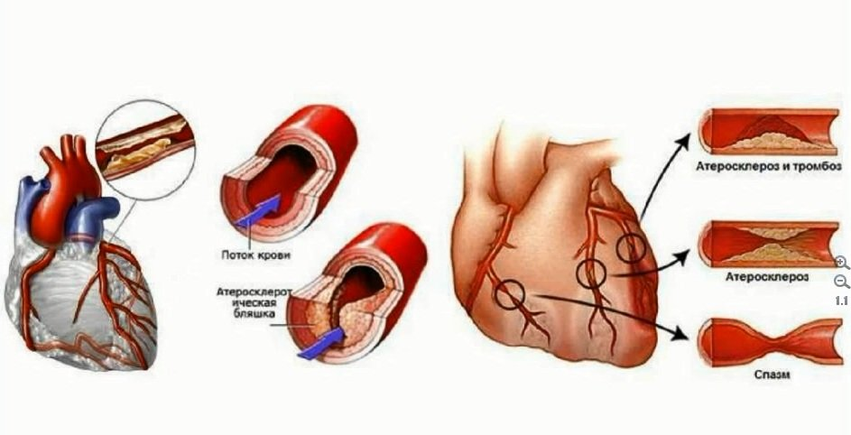
Основные причины нарушения коронарного кровообращения

Slide 5
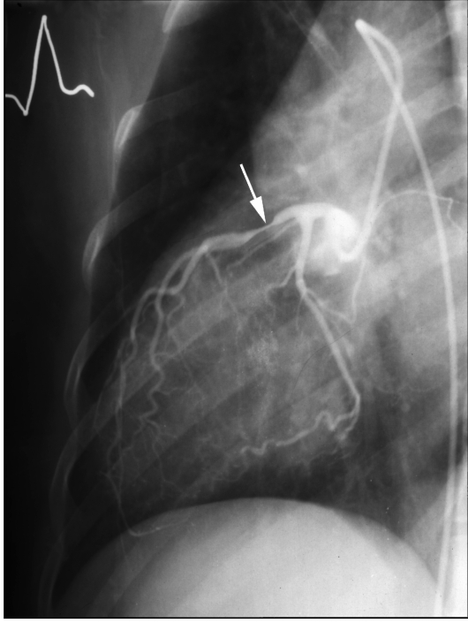
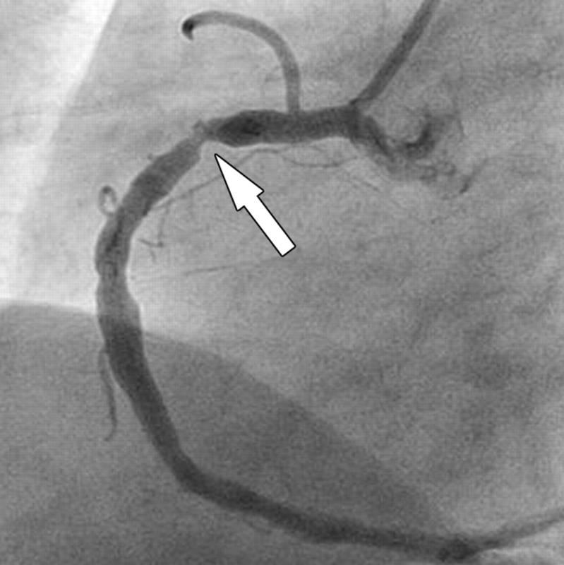
Коронарография - ведущий метод диагностики непроходимости коронарных артерий

Slide 6
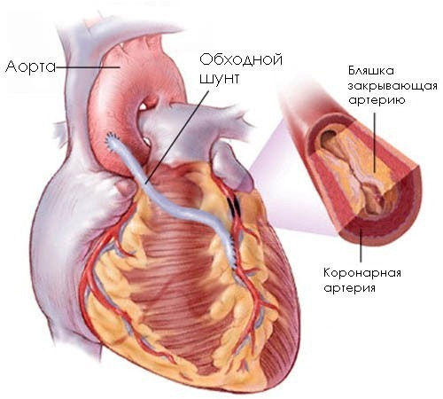
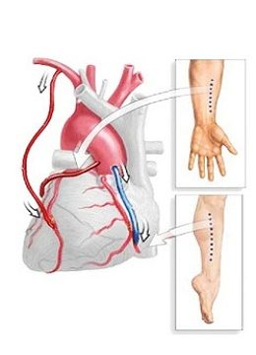
Аортокоронарное шунтирование (АКШ)
операция, позволяющая восстановить кровоток в артериях сердца
путём обхода места сужения коронарного сосуда с помощью шунтов.

Slide 7
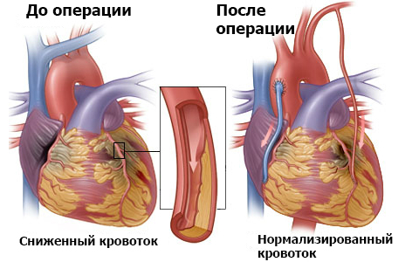
Основная цель аортокоронарного шунтирования направлена на восстановление кровотока в участке ишемии миокарда
Исчезают приступы стенокардии
Снижается риск инфаркта
Улучшается физическое состояние
Восстанавливается трудоспособность
Увеличивается безопасный объем физических нагрузок
Снижается риск внезапной смерти и увеличивается продолжительность жизни
Потребность в медикаментах сводится только к профилактическому минимуму

Slide 8
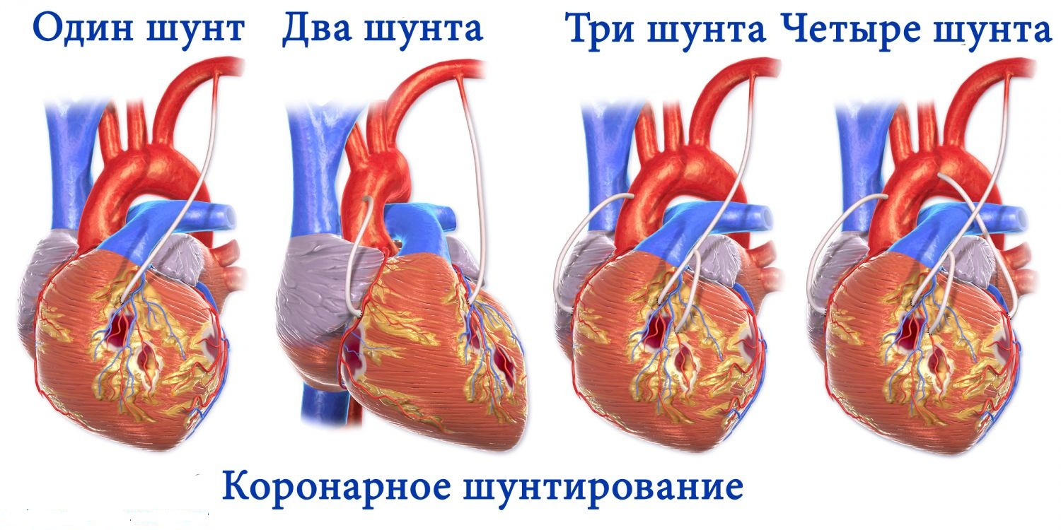

Slide 9
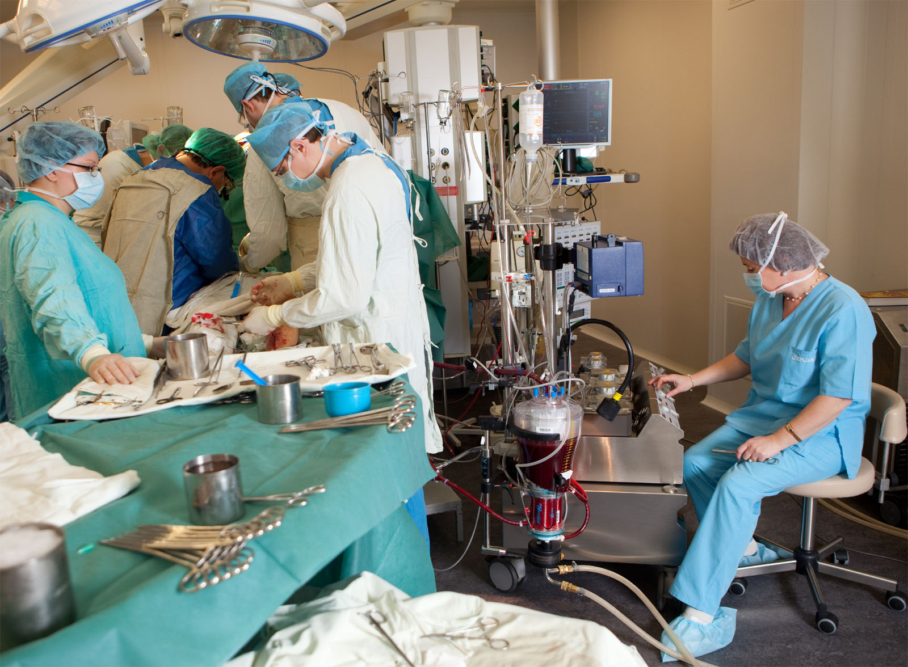
Операция АКШ требует
максимальной концентрации
хирурга и его команды,
включающей ассистентов,
анестезиолога, перфузиолога и операционных сестёр.
Операция длится в среднем 3-6 ч
Проводится в основном
с применением аппарата
искусственного кровообращения (АИК).

Slide 10
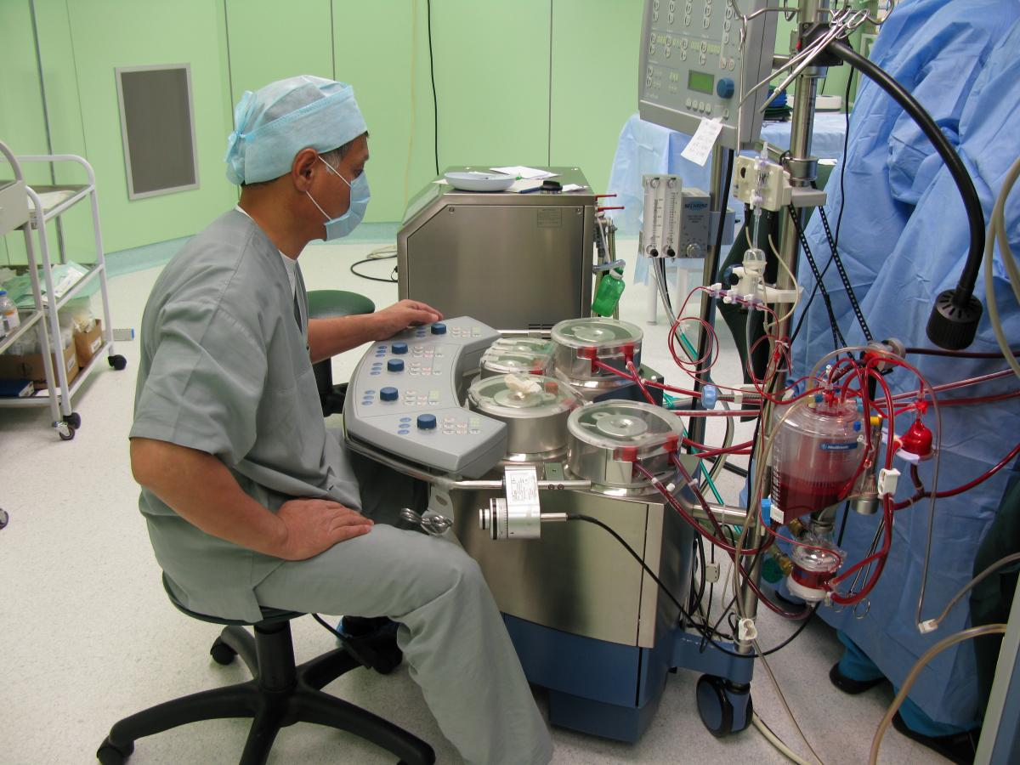
Аппарат искусственного кровообращения
АИК состоит из комплекса
взаимосвязанных систем и блоков:
«искусственное сердце»
аппарат, нагнетающий кровь
с необходимой для жизнеобеспечения
объемной скоростью кровотока
«искусственные легкие»
оксигенатор, служащий для насыщения крови кислородом, удаления углекислого газа и поддержания кислотно-щелочного равновесия в физиологических пределах.

Slide 11
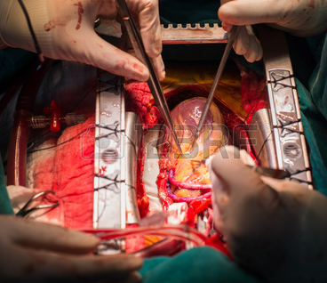
Этапы аортокоронарного шунтирования с использованием АИК
1. Выполняется стернотомия.
2. На основе предыдущих ангиограмм и после визуальной оценки хирург определяет место установки шунта.
3. Выполняется забор шунта: вена с ноги, лучевая или внутренняя грудная артерия.
4. При выполнении операции на небьющемся сердце выполняется кардиоплегическая остановка сердца и подключение аппаратуры для искусственного кровообращения.
5. Выполняется наложение шунта.
6. Проводится восстановление деятельности сердца и отключается аппарат искусственного кровообращения.
7. Устанавливаются дренажи, электроды и ушивается операционная рана.
8. Пациента переводят в отделение реанимации.

Slide 12
Основные направления интенсивной терапии в послеоперационном периоде
1. Мультимодальное обезболивание с использованием НПВС, перидуральной анестезии и др.
2. Восстановление сердечно-сосудистой деятельности (устранение нарушений микроциркуляции)
3. Предупреждение и лечение дыхательной недостаточности (оксигенотерапия, дыхательная гимнастика, управляемая вентиляция).
4. Дезинтоксикационная терапия.
5. Коррекция метаболических нарушений (водно-электролитного баланса, кислотно-основного состояния, белкового синтеза).
6. Сбалансированное парентеральное и энтеральное питание.
7. Восстановление функции выделительной системы.
8. Восстановление функции органов, деятельность которых нарушена вследствие хирургического воздействия

Slide 13
FAST TRAK - мультимодальная стратегия, целью которой является быстрая реабилитация и снижения частоты осложнений после операции
FAST TRAK
ранняя экстубация и перевод на самостоятельное дыхание
применение мультимодальных способов обезболивания
медикаментозная и немедикаментозная профилактика тромбозов и т.д.
раннее энтеральное питание
раннее удаление инвазивных портов (катетеров, зондов, дренажей)
ранняя активация больных с 1-2 суток, применение интенсивной физиотерапии и реабилитации

Slide 14
Принципы наблюдения в послеоперационном периоде
Цвет кожных покровов, их влажность или сухость и температура, наличие высыпаний и дефектов на коже, выражение лица, степень активности, психоэмоциональный статус, беседуем с больным
Внешний вид больного
Проводится с помощью пальпирования пульсаций на артериях ( оцениваются частота, ритм, наполнение), измерения артериального давления, выполнения ЭКГ, беседуем с больным
Наблюдение за деятельностью сердечно-сосудистой системы
Наблюдаем за ритмичностью, частотой, глубиной дыхательных движений, беседуем с больным
Наблюдение за органами дыхания
Наблюдаем за наличием тошноты, рвоты, оцениваем количество и качество рвотных масс, наличие метеоризма, регулярность дефекации , оцениваем количество и качество испражнений, беседуем с больным
Наблюдение за органами пищеварения
Наличие или отсутствие мочи, её количество и качество, количество потребляемой и выделяемой жидкости, беседуем с больным
Наблюдение за выделительной функцией организма
Внимательно наблюдаем за областью операционной раны для ранней профилактики возможных гнойно-воспалительных осложнений, беседуем с больным
Наблюдение за операционной раной
Наблюдаем за количеством и качеством отделяемого по портам, состоянием кожи в месте выхода дренажей, беседуем с больным
Наблюдение за инвазивными портами (катетеры, зонды, дренажи)

Slide 15
Осложнения после операции аортокоронарного шунтирования
Местные
Общие
Инфекционные
Неинфекционные
ССС
ДС
МВС
ЖКТ
нагноение послеоперационной раны
инфильтраты
медиастенит
перикардит
кровотечения
несостоятельность швов
хроническая боль в зоне операции
несращение грудины
нарушения ритма
острый инфаркт миокарда
ОНМК
тромбозы и тромбофлебиты
ТЭЛА
острая сердечно-сосудистая недостаточность
респираторный дистресс-синдром
острая дыхательная недостаточность
пневмония
острая почечная недостаточность
острая задержка мочеиспускания
парез кишечника
острая печёночная недостаточность

Slide 16
Элементы ухода за больным после операции аортокоронарного шунтирования
Адекватное обезболивание
Строгий постельный режим с элементами ранней активации
Полусидячее положении в постели
Ингаляции увлажнённого кислорода
Выполнение дыхательной гимнастики
Контроль за температурой тела, артериальным давлением, частотой пульса, частотой дыхательных движений, диурезом
Обеспечение регулярной дефекации, уринации
Ношение эластичных чулков на нижних конечностях
4-6 недель
Ежедневное выполнение перевязок и мониторинг послеоперационной раны
Контроль за герметичностью дренажей
Контроль количества и характера отделяемого по дренажам.
Ношение торакального корсета 4-6 месяцев
Раннее энеральное питание
Выполнение инструментальных методов диагностики по назначению врача
Выполнение
лабораторных методов диагностики по назначению врача

Slide 17
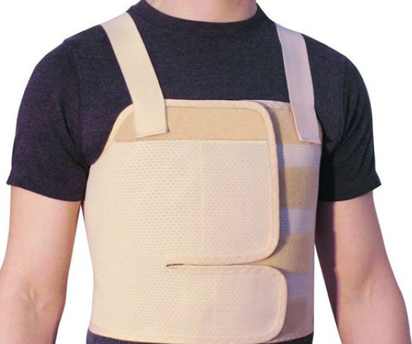
После операции АКШ рекомендовано ношение грудного бандажа – корсета, поддерживающего ребра и грудину
для заживления швов на коже и укрепления грудины

Slide 18
Спасибо за внимание!
Будьте здоровы!

